Slide 1
Sesión 1
Comunicación Efectiva
Seminario de Habilidades Gerenciales
Bienvenidos
*Esta presentación es con fines de autoaprendizaje y de esparcir el conocimiento, nunca con el fin de investigación ni violando los derechos de autor.

Slide 2
Sesión 1
Comunicación Efectiva
AGENDA
Comunicación Efectiva
25 minutos
Líder Ideal
37 minutos
Reuniones Efectivas
15 minutos
Asignación
5 minutos

Slide 3

COMUNICACIÓN EFECTIVA
LIMITANTES DE LA COMUNICACIÓN
¿QUÉ LIMITA UNA BUENA COMUNICACIÓN? Falta de confianza Complejidad del lenguaje Asumir que todos entienden Falta de supervisión efectiva

Slide 4

COMUNICACIÓN EFECTIVA
CONSIDERACIONES
Una organización es un conjunto de sistemas y subsistemas unidos por lazos de comunicación.
La efectividad de una organización depende de un sistema efectivo de comunicación.
Los empleados de todos los niveles deben considerarse como eslabones importantes en la cadena corporativa.
Los Jefes deben aprender a reconocer y tratar con la comunicación verbal y no verbal que utilizan sus subordinados, compañeros y superiores.

Slide 5

COMUNICACIÓN EFECTIVA
FALLAS EN LA COMUNICACIÓN
Información ambigua e incompleta, filtración de información, señales mal interpretadas, y distracciones del ambiente (ejemplo: ruido) contribuyen a fallas en la comunicación.

Slide 6

MI LIDER IDEAL

Slide 7
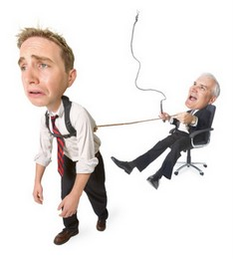
¿Eres JEFE o eres LÍDER?
COMUNICACIÓN EFECTIVA
Reflexión

Slide 8

Sesión 1
Comunicación Efectiva
¿Cómo te comunicas? ¿Es efectiva tu comunicación? ¿Obtienes resultados? ¿Reflexionas sobre tu comunicación?
¿Habrá algún aspecto que se pueda mejorar? Realmente… como líder que eres, ¿te comunicas bien?

Slide 9

COMUNICACIÓN EFECTIVA
CARÁCTERÍSTICAS DEL LÍDER
Es claro cuando establece metas y expectativas.
Es objetivo cuando da a conocer políticas, sistemas y procedimientos.
Es conciso cuando da asignaciones y responsabilidades.
Es transparente cuando explica las razones para hacer las cosas.
Aporta orientación sobre cómo hacer el trabajo.
Otorga sugerencias.
Capacita.

Slide 10
COMUNICACIÓN EFECTIVA
CARÁCTERÍSTICAS DEL LÍDER
Recibe y da retroalimentación basada en hechos.
Motiva.
Brinda reconocimiento.
Otorga reforzamiento positivo
Delega responsabilidades y atributos
Conoce aptitudes, fuerzas y debilidades de su equipo de trabajo.
Es justo en su trato.
Muy entusiasta a pesar de los obstáculos.

Slide 11
COMUNICACIÓN EFECTIVA
CARÁCTERÍSTICAS DEL LÍDER
Vendedor de ideas en todos los niveles.
Empático.
Capacidad de asignar prioridades.
Optimiza los recursos.
Sistemático para solucionar problemas.
Exigente en sí mismo y en su personal.
Respetuoso del tiempo ajeno.

Slide 12

COMUNICACIÓN EFECTIVA
¿CÓMO MEJORAR LA COMUNICACIÓN?
Cuando des instrucciones:
Dilas claramente
Asegúrate que son comprendidas
Verifica que estén llevadas a cabo
Escríbelas siempre que sea posible
Mantente abierto a dudas

Slide 13

COMUNICACIÓN EFECTIVA
¿CÓMO MEJORAR LA COMUNICACIÓN?
Cuando pidas información:
Asegúrate que entendieron lo correcto
Se claro y específico
Con respeto, procura que repitan el mensaje
Pregunta cuando exista dudas
Y cuando sea posible, hazlo por escrito

Slide 14

COMUNICACIÓN EFECTIVA
¿CÓMO MEJORAR LA COMUNICACIÓN?
Cuando supervises un trabajo:
Asegúrate que tus instrucciones fueron comprendidas
De nuevo con respeto, pide que te repitan las instrucciones
Verifica que el trabajo sea de acuerdo a tus instrucciones
Con frecuencia, pregunta si existen problemas

Slide 15

COMUNICACIÓN EFECTIVA
¿CÓMO MEJORAR LA COMUNICACIÓN?
Cuando hagas reportes:
Hazlo por escrito
Obtén información confiable
Asegúrate que son recibidos por el destinatario
Realiza un esfuerzo adicional por hacer las cosas bien y evitar distorsiones

Slide 16
COMUNICACIÓN EFECTIVA
SUPERACIÓN DE LAS BARRERAS TÍPICAS
Controlar las emociones (se aplazan para no hacerlo visceralmente)
Usar la retrolimentación (asegurar que se entendió)
Escuchar activamente (poner mucha atención)
Simplificar el
lenguaje

Slide 17
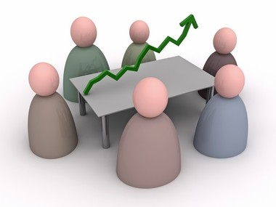
REUNIONES EFECTIVAS

Slide 18
Cuantas veces hemos escuchado ………
“En esta junta siempre llegan tarde”
“Me agarro un trancón”
“Es mas importante el día a día…… que esperen un poco”
“Esta junta es muy aburrida y no se llega a nada”
Ejemplo:
En comité de gerencias de los jueves con Gerencia General se encuentran el Gerente de Producción, 2 Gerencias Comerciales, Gerente de Logística, Gerente de Operaciones. La reunión comenzaba a las 9:00 AM y uno de los Gerentes llego tarde a las 9:07 por trancón en Av. Arriola. Al llegar a la reunión comenzaron a platicar de una anécdota sobre trancones, por lo que se tardaron 3 minutos mas. Una vez comenzada duro 2 horas por lo que terminaron a la 11:10 .Supongamos que cada gerente gana en promedio 3000 usd al mes.
Sabes cuanto cuesta esa junta anualmente?
9,588 usd
Personas
Costo x Min
Costo total
6 personas
3000 usd /23.5 dias laborales/9horas/60 min
23 centavos usd
23 centavos *130 min duración* 6 personas*52 semanas

Slide 19

Agendar Junta
Para cada una de las reuniones se debe informar a los participantes con 2 días de anticipación que se agenda la reunión.
El correo debe mencionar:
Invitados
Fecha
Hora
Ubicación
Objetivo
Agenda
Duración planeada
**Dentro de las buenas practicas se recomienda manejar el calendar del Outlook, ademas de tener agendas compartidas para no invitar a personas en horarios donde se empalma con otra actividad.

Slide 20
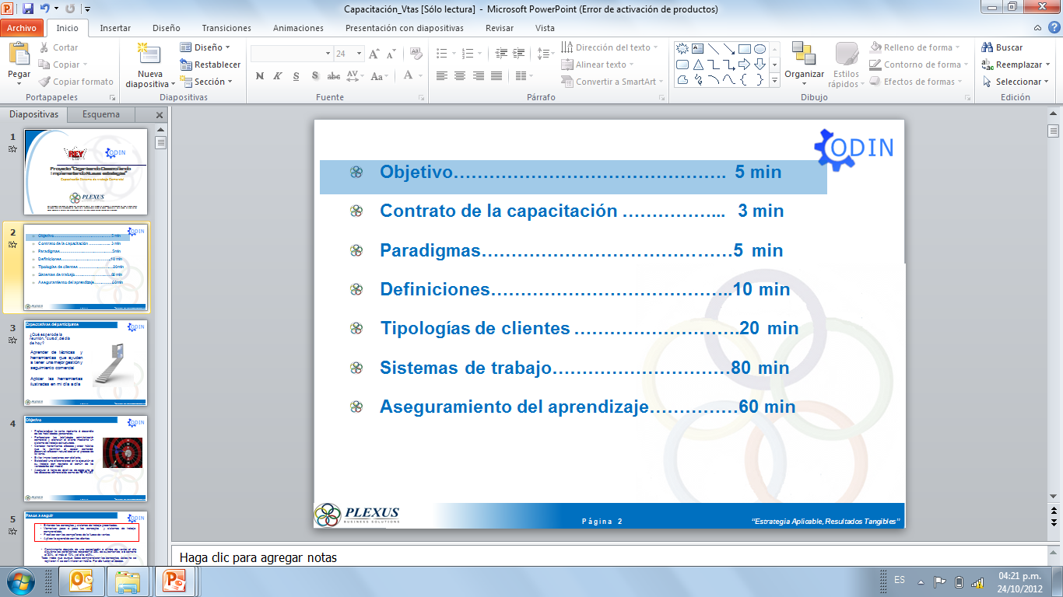
Uso de Agenda
Dentro de la presentación que se va a realizar se deben tomar al menos 2 min para revisar cuales serán los hitos a revisar y cuales son los tiempos establecidos para cada uno de ellos.
Optimización de Tiempos.
Enfoque en problemáticas de alto impacto.
Establecimiento de Prioridades.
Medir Cumplimiento a la efectividad de la junta.
Seguimiento continuo.

Slide 21
Uso de Minuta
Colocar cual es objetivo de la junta
Colocar el nombre de los participantes
Fecha
Actual
Prox.
Reunion
Status :
Verde: Ejecutado
Amarillo: Planeado y en tiempo
Rojo: No ejecutado y fuera de
tiempo
Tareas a realizar
Área
Asignada
Nombre
Responsable
Fecha
Asignación
Fecha
Compromiso

Slide 22

Toda reunión debe tener un organizador y moderador que se responsabilizará del éxito o fracaso… y que será evaluado por los asistentes .
La reunión debe planificarse tan pronto se tenga clara su necesidad, bloqueando las agendas de los asistentes
La reunión debe convocarse físicamente en cuanto se tengan los datos logísticos (lugar, horario…etc)
Es recomendable, en el caso de incluir personas provenientes de distintas localizaciones, utilizar un lugar “neutral” y céntrico o rotar periódicamente la sede de la reunión
Cuando se está convocando una reunión y se buscan huecos libres en las agendas, dejar al menos un intervalo de 30 minutos entre reuniones dependiendo de la ubicación, para evitar retrasos.
JAMÁS se debe convocar, excepto en ocasiones realmente excepcionales, una reunión que finalice media hora antes de la hora de finalización de la jornada laboral.
El orden del día propuesto debe ser enviado al menos con 1 semana de antelación
Se debe solicitar con una antelación de al menos 3-4 días feedback sobre la agenda
Enviar con al menos 3 días de antelación todo el material de referencia imprescindible que los asistentes deben haber leído, para no perder el tiempo leyéndolo una vez comenzada la reunión.
Exigir a los participantes de la reunión que se la preparen: leer material de referencia, preparar sus aportaciones y avisar al moderador de qué desean hablar y cuanto tiempo.
Reglas de Oro

Slide 23
Sesión 1
Comunicación Efectiva
ASIGNACIÓN 1
Por medio de un ejercicio de reflexión, analice su forma de comunicarse. Sea autocrítico y busque identificar en qué mejorar.
Elabore una relación de acciones a tomar con miras a mejorar su estilo de comunicación.
Comparta esta información con un compañero de trabajo; de forma que pueda validar los aspectos identificados y recibir una percepción adicional.
Garantice que la agenda de su correo electrónico funcione. Consulte con el área de Sistemas y asegúrese que pueda usarla.

Slide 24
Sesión 1
Comunicación Efectiva
GRACIAS!!!

